Slide 1
RESEARCH PROGRESS / 2026.10.20
AIハーネスの実行制御を検証する
品質を保ちながら、仕事の完了までに使う
全担当の総トークンを減らす。
分担・情報共有・作業状態の引き継ぎを、
同じモデルと計算予算でどう設計するか。
今回の報告
実験の区切り
研究期限
目的・構成・実測・考察
基準方式 + Ansible初回
2027年12月
対象リポジトリ：sophiria1225/AI-｜到達点：P4_PRO_01の独立評価完了
01
Notes:
AIハーネスの実行制御を検証する
2026年10月13日の引き継ぎに従い、総トークン削減を品質条件の下で検証する。本資料は実験P4までの区切り。新手法の有効性を実証した論文ではない。

Slide 2
01 / 現在地
測れる基盤はできた。再編の利益はこれから確かめる
実装・運用の成果と、学術的に証明できたことを分ける。
できたこと
今回観測したこと
まだ言えないこと
大型モデルの実機運用
単一／固定2担当の実行
全呼び出しの費用記録
最終成果物の独立評価
P3：2課題 × 2方式
同じ課題で合格／未解決
P4：調査は進んだが
修正パッチを作れず
品質を保った費用削減
分担や集約の一般的優位
新規性の確定
別領域への一般化
次の一歩：構成を変える価値がある局面を、強い基準方式から探す。
出典 S1–S4：研究仕様、P3/P4測定・考察。各課題・方式は1試行。
02
Notes:
測れる基盤はできた。再編の利益はこれから確かめる
この資料は少数の開発観察の報告。グラフの元データ、条件差、未実証事項は末尾の出典と資料READMEを参照。

Slide 3
02 / 背景
仕事全体の整合性を、モデルの外側で支える
対象は一回の回答より長い、調査・実装・検査・修正の連続。
要求を読む
調べて決める
変更する
検査して戻す
資料・仕様
関連コード・条件
成果物・状態
結果・未解決事項
分担で扱う範囲を小さくする
分担後にも整合が必要
担当ごとの調査・判断・文脈を整理する。
前提の共有、変更の往復、履歴の再入力。
出典 S1。下図は問題設定の説明であり、観測済みの因果関係ではない。
03
Notes:
仕事全体の整合性を、モデルの外側で支える
この資料は少数の開発観察の報告。グラフの元データ、条件差、未実証事項は末尾の出典と資料READMEを参照。

Slide 4
03 / 目的
品質を条件に、仕事全体の総トークンを減らす
節約だけを目的にせず、未完了や失敗も含めて評価する。
最小化：E [ C全担当・全制御 ]
制約：品質が基準方式から許容差 δ を超えて下がらない
測る量
今回の定義
費用 C
すべての入力＋出力。キャッシュ対象の入力も含む。
品質 Q
凍結した最終成果物の独立評価。未完了は成功にしない。
補助指標
実時間、メモリ、往復修正、移管費用、不要な変更。
品質許容差 δ・必要課題数・確認用課題は未確定。非有意差は同等性ではない。
出典 S1・S8：研究仕様と確認評価の検討。式は目標の定式化で、達成済みではない。
04
Notes:
品質を条件に、仕事全体の総トークンを減らす
この資料は少数の開発観察の報告。グラフの元データ、条件差、未実証事項は末尾の出典と資料READMEを参照。

Slide 5
04 / 研究の順序
現象を観測してから、再編と選択器を作る
自動集約を先に完成させると、本当に必要な機構を見失う。
01
02
03
04
基盤・評価器
単一・固定分担
同一状態の分岐
対応の自動選択
状態／費用／成果物
失敗と調整の観察
整理／調整／移管
利益と費用を予測
実施済み
実施中
これから
効果があれば
今は「構成比較に適した課題と、切り分け可能な失敗」を確認している。
出典 S1・S5：研究仕様と作業ボード。青緑＝実施、黄＝未実証／今後。
05
Notes:
現象を観測してから、再編と選択器を作る
この資料は少数の開発観察の報告。グラフの元データ、条件差、未実証事項は末尾の出典と資料READMEを参照。

Slide 6
05 / 実装済みアーキテクチャ
1つのモデルを、単一または固定2担当で共有する
実験条件・全体予算・成果物の版を、共通の実行器で管理する。
固定した公開入力
共通の実行制御
ローカルLLM
要求・コード・予算
単一 または 実装役 ↔ 検証役
MiniMax M3 IQ4 / 1スロット
公開の検査結果
記録・成果物・完了判定
共通ツールと隔離環境
実行中に利用できる
全入力＋出力 / 差分 / 版ID
読取・変更・検査 / repo全体
記録・差分は保存済み。
状態復元と分岐比較は
これから。
最終成果物を凍結
独立した最終評価
停止時の1候補を提出
追加テスト / 生成への返却なし
出典 S6：run_fixed_comparison.py / run_pro_pilot.py / artifact_capture.py / experiment_state.py
06
Notes:
1つのモデルを、単一または固定2担当で共有する
mini-swe-agentの固定ソースへ共通モデル・環境・計測を接続。固定2担当は工程役割で、双方が全作業ツリーを変更できる。モデルは同じ1スロットで逐次実行。評価専用の追加テストは成果物凍結後の別環境だけへ入る。

Slide 7
06 / 提案予定のアーキテクチャ
実行中の状態から、次の対応を選ぶハーネスへ
黄の部分は計画段階。自動再編の効果を示す実験はまだ行っていない。
観測するもの
対応を選ぶ
状態を引き継ぐ
未完了作業・根拠・変更
検査・履歴・残り予算
続行／整理／中央調整／移管
作業・文脈・更新責任
移管費用も計上
観測 → 対応 → 再観測
共通の実行・検証へ戻る
同じモデル、基本ツール、公開入力、全体予算を保つ
学習器は、状態によって有効な対応が変わり、単純規則では足りない場合に検討。
出典 S1・S7：研究仕様と四条件分岐タスク。モデル重みの融合ではない。
07
Notes:
実行中の状態から、次の対応を選ぶハーネスへ
この資料は少数の開発観察の報告。グラフの元データ、条件差、未実証事項は末尾の出典と資料READMEを参照。

Slide 8
07 / 次に切り分けたい効果
情報を整理する効果と、実行単位を変える効果を分ける
同じ会話・ファイル・環境・成果物・残予算を保存して分岐する。
分岐
変えるもの
保つもの
A 継続
変更なし
現在の担当・文脈・更新範囲
B 情報整理
必要根拠と現在状態を整理
担当・更新範囲
C 中央調整
共同方針を決めて返す
元の担当が実行
D 作業移管
関連する判断と実行を集める
モデル・ツール・総予算
DがB・Cを超えた場合にだけ、実行単位を変える追加価値を検討する。
出典 S7。四条件比較は設計段階。中央調整と移管が機能的に同じなら差分を主張しない。
08
Notes:
情報を整理する効果と、実行単位を変える効果を分ける
この資料は少数の開発観察の報告。グラフの元データ、条件差、未実証事項は末尾の出典と資料READMEを参照。

Slide 9
08 / 機材とモデル
大型モデルを1つ共有し、担当ごとの履歴を切り替える
実機の256GiBはメモリ。保存領域の容量とは別に測定した。
項目
採用中の開発条件
Mac Studio
M3 Ultra / CPU 28 / メモリ 256GiB
モデル
MiniMax M3 IQ4_XS / 重み 213.91GiB
推論
llama.cpp b11669 / KV q8_0 / 入力枠 65,536
複数担当
同じモデルへ逐次入力。重みを担当数倍にしない。
P4の実測
サーバーRSS最大約219.9GiB / 観測swap 0
複数担当の検証は可能。ただし、この構成から物理並列の高速化は主張しない。
出典 S9・S3：モデル選定、実機記録、P4の5秒間隔サンプル。GiB＝2^30バイト。
09
Notes:
大型モデルを1つ共有し、担当ごとの履歴を切り替える
この資料は少数の開発観察の報告。グラフの元データ、条件差、未実証事項は末尾の出典と資料READMEを参照。

Slide 10
09 / 選定理由
モデルの大きさより、必要な入力長で測定できること
大型・非Flashという希望と、実際の容量・接続・実課題の結果を合わせた判断。
候補
確認結果・優先順位の理由
M3 IQ4_XS + q8 KV
64Kとツール往復が動作。P3/P4の共通モデルとして採用。
同じIQ4 + f16 KV
64KでMetalメモリ不足。失敗記録を保ち別設定に分離。
M3 Q3_K_L
動作済み。比較記録を保持。Q3対IQ4はKV条件も異なる。
M3 Q4_K_M
重みだけで約243GiB。長い入力と作業領域の余裕が小さい。
別系列・小型モデル
比較候補として残す。今はハーネス条件を先に固定する。
本実験のモデルは未確定。2課題の成績や量子化名だけで一般的な優位は決めない。
出典 S9。未測定の候補を劣ると判断した表ではない。一般的な最強モデルの選定でもない。
10
Notes:
モデルの大きさより、必要な入力長で測定できること
この資料は少数の開発観察の報告。グラフの元データ、条件差、未実証事項は末尾の出典と資料READMEを参照。

Slide 11
10 / 実験の積み重ね
実行基盤の検証から、構成差の観察へ進んだ
条件が異なる段階を一つの成功率にまとめない。
段階
目的
実行規模
到達点
P0 / E0 / P1
接続・評価・単一基準
P1：2モデル×2課題
公開／独立評価を分離
P2 Q3
大型モデルの実行適合
2課題 / 53呼出
独立評価0/2
P2 IQ4/q8
容量と開発課題品質
2課題 / 58呼出
独立評価1/2
P3
単一と固定2担当
2課題×2方式 / 105呼出
両方式で同じ成否
P4
広い依存候補の単一観察
Ansible 1課題 / 38呼出
未解決・修正差分なし
ここまでの成果は、方法の改善率ではなく、比較の基盤と失敗の観測記録。
出典 S10・S2–S4。呼び出し数は実問題の当該試行のみ。校正・失敗した導入は別記録。
11
Notes:
実行基盤の検証から、構成差の観察へ進んだ
この資料は少数の開発観察の報告。グラフの元データ、条件差、未実証事項は末尾の出典と資料READMEを参照。

Slide 12
11 / P3の設計
モデル・ツール・総予算をそろえ、工程分担を比べた
同じDjangoの開発2課題を、単一／固定2担当で各1回。
単一エージェント
固定2担当
1つの履歴で調査・実装・検査
外部ツールと全リポジトリを利用
完了判定と費用を共通管理
実装役と検証役の別履歴
交互に実行し、同じ作業ツリーを共有
排他的な責任の移管は行わない
共通上限：30呼び出し / 300,000入力＋出力 / 3,600秒 / 同じM3 IQ4/q8
出典 S2：P3固定計画・測定。両担当とも全作業ツリーを読取・変更できる。
12
Notes:
モデル・ツール・総予算をそろえ、工程分担を比べた
この資料は少数の開発観察の報告。グラフの元データ、条件差、未実証事項は末尾の出典と資料READMEを参照。

Slide 13
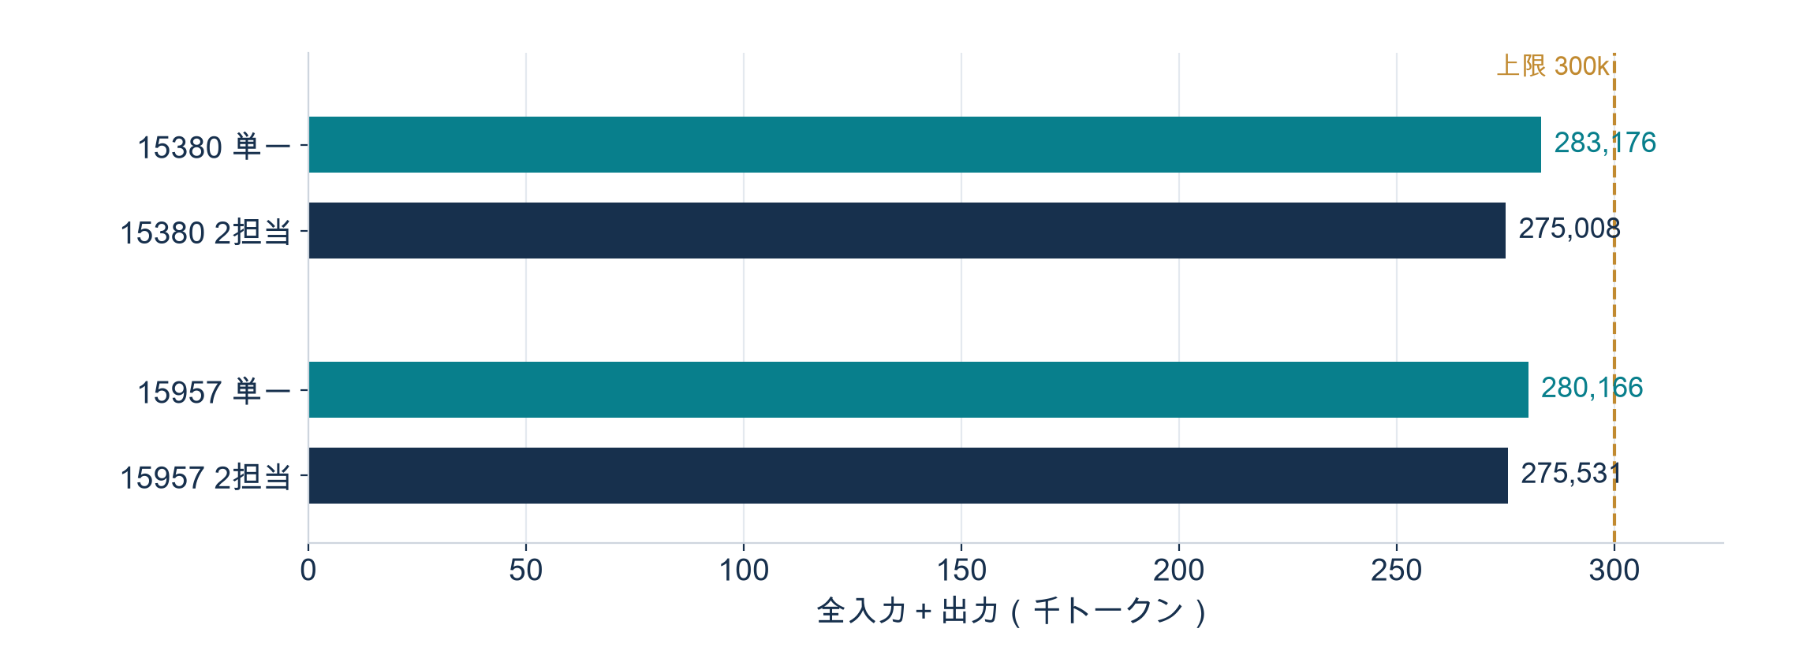
12 / P3の結果①
総トークンは近いが、全件が予算停止だった
15380は両方式合格、15957は両方式未解決。各棒は1試行。
少し少ない消費を「品質を保った費用削減」とは扱わない。完了宣言は全4件0回。
出典 S2・P3_data.csv。バーは0起点。反復がないため誤差棒や有意差は示さない。
13
Notes:
総トークンは近いが、全件が予算停止だった
この資料は少数の開発観察の報告。グラフの元データ、条件差、未実証事項は末尾の出典と資料READMEを参照。

Slide 14
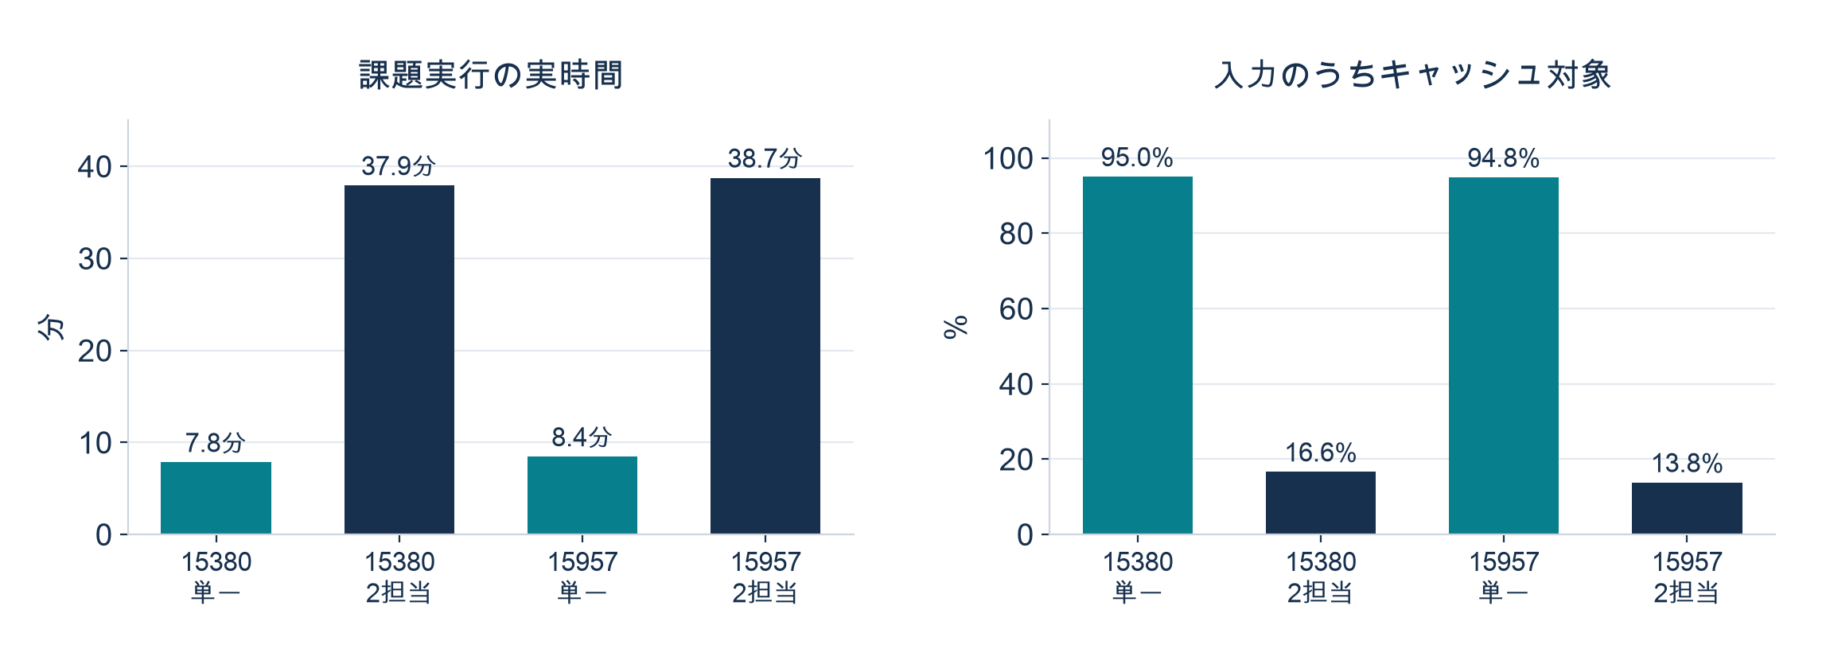
13 / P3の結果②
論理トークンが近くても、実時間は大きく違った
単一履歴と交互の2履歴で、キャッシュの利用条件も違う。
2担当が常に遅いとは言えない。物理構成とキャッシュを含む、この実行条件での観測。
出典 S2・P3_data.csv。一つの物理スロットで逐次実行。キャッシュは入力の内数。
14
Notes:
論理トークンが近くても、実時間は大きく違った
この資料は少数の開発観察の報告。グラフの元データ、条件差、未実証事項は末尾の出典と資料READMEを参照。

Slide 15
14 / P3の考察
解けない原因を、分担や受け渡しのせいにしない
成果物と操作を調べ、次の研究へ使える観測か判断した。
課題
単一
固定2担当
15380
同時改名
機能修正 / 合格
857バイトの差分
機能修正＋テスト / 合格
2,678バイトの差分
15957
prefetchの制限
修正差分なし / 未解決
公開既存検査は合格
再現テストのみ / 未解決
追加検査に3エラー
両方式で機能修正に至らない失敗はある。
この結果だけでは、更新責任を集める必要性を特定できない。
出典 S2：P3_findings.md。局所修正の成功を大規模・相互依存作業の実証にしない。
15
Notes:
解けない原因を、分担や受け渡しのせいにしない
この資料は少数の開発観察の報告。グラフの元データ、条件差、未実証事項は末尾の出典と資料READMEを参照。

Slide 16
15 / 主課題を選ぶ
正解の変更箇所を使わず、公開要求から候補を選ぶ
大きなリポジトリであることと、複数作業の依存が強いことは別。
最初の12候補
Proの追加12候補
Ansibleを先に導入
6リポジトリ × 2件
公開要求を先に固定抽出
局所修正が中心だった
主課題の採用は保留
604候補から規則で抽出
3候補の21ファイル確認
メール復号・YAML等の
関係を公開コードで検討
YAML・信頼情報・vault
の条件を扱う実行候補
固定基点と評価器を確認
正式な主課題採用は未定
小課題を不自然に分割して、集約が必要な状況を作らない。
出典 S11：公開課題選定・Pro候補・基点コードの確認。すべて開発用の閲覧台帳に記録。
16
Notes:
正解の変更箇所を使わず、公開要求から候補を選ぶ
この資料は少数の開発観察の報告。グラフの元データ、条件差、未実証事項は末尾の出典と資料READMEを参照。

Slide 17
16 / 評価器の確認
未修正は落ち、参照修正は通ることを先に確かめた
モデルの失敗と、評価基盤の失敗を区別するための正負対照。
投入した成果物
要求を確認する4テスト
既存動作の21テスト
空の差分（負対照）
0合格 / 4不合格
21合格 / 0不合格
参照修正（正対照）
4合格 / 0不合格
21合格 / 0不合格
P4の凍結成果物
0合格 / 4不合格
21合格 / 0不合格
導入時の3失敗と、終了コード1を基盤エラーにした誤判定も保存。
残した出力から訂正し、元の結果は上書きしなかった。
出典 S12・S3：PRO_ENV_05 / P4独立評価。参照修正・追加テストの内容は生成側へ渡さない。
17
Notes:
未修正は落ち、参照修正は通ることを先に確かめた
この資料は少数の開発観察の報告。グラフの元データ、条件差、未実証事項は末尾の出典と資料READMEを参照。

Slide 18
17 / P4の設計
YAML処理の複数の条件を、単一方式でまず観察する
Ansible 1開発課題・1試行。P3から課題と上限が変わるため、直接の手法比較にはしない。
YAMLの入口・出口
保持すべき情報
暗号化とテンプレート
from_yaml / from_yaml_all
to_yaml / to_nice_yaml
信頼情報・由来情報
文字列・コンテナ
vaultの出力条件
未定義値等の扱い
上限 60呼び出し / 600,000トークン / 3,600秒
公開要求3項目をすべて入力。19ソースと条件を実行前に固定。
情報が不足した設定にせず、公開要求を保ったまま挙動を測る。
出典 S3・S4。下図は公開要求に登場する関係で、実証済みの因果グラフではない。
18
Notes:
YAML処理の複数の条件を、単一方式でまず観察する
この資料は少数の開発観察の報告。グラフの元データ、条件差、未実証事項は末尾の出典と資料READMEを参照。

Slide 19
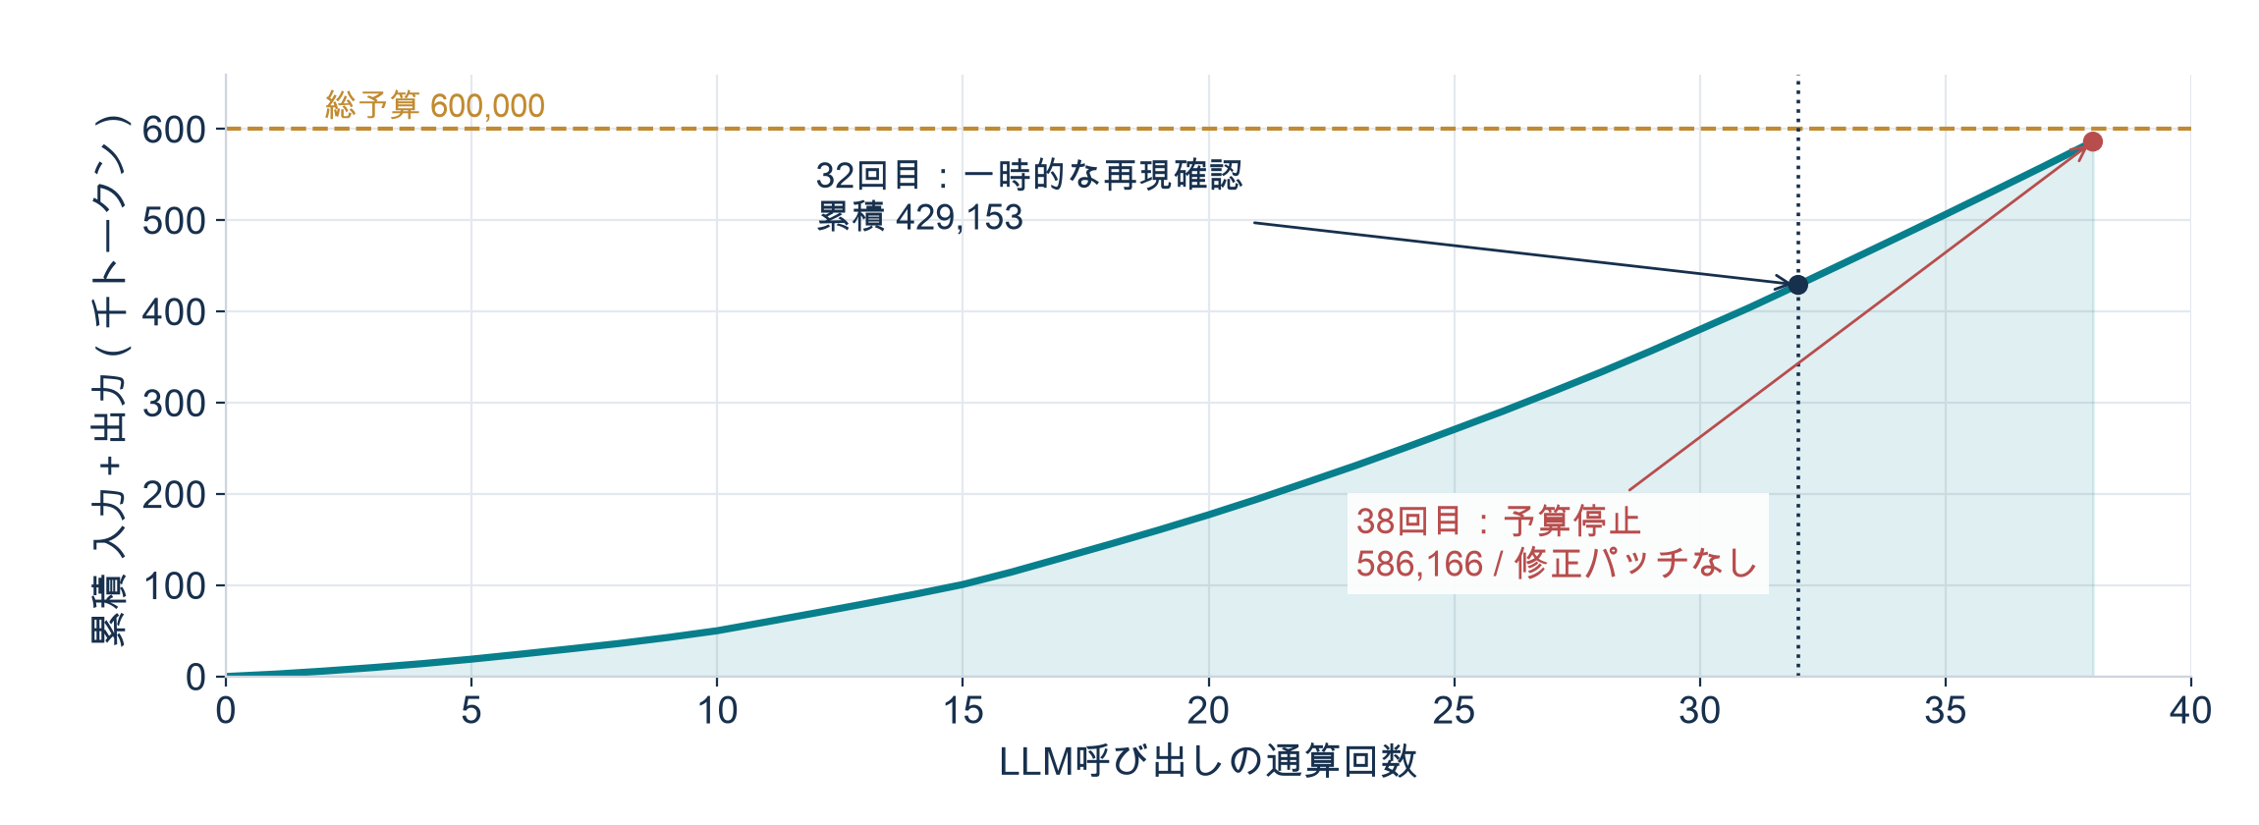
18 / P4の経過
調査から再現確認へ進んだが、修正には届かなかった
最初の再現確認より前に404,067トークンを使用。修正成果物は最後まで0バイト。
読む作業を一律に無駄とは判定しない。調査から変更へ移る条件は、次の検証候補。
出典 S3・S4・P4_timeline.csv。一時領域の再現スクリプトは操作記録に保存。
19
Notes:
調査から再現確認へ進んだが、修正には届かなかった
この資料は少数の開発観察の報告。グラフの元データ、条件差、未実証事項は末尾の出典と資料READMEを参照。

Slide 20
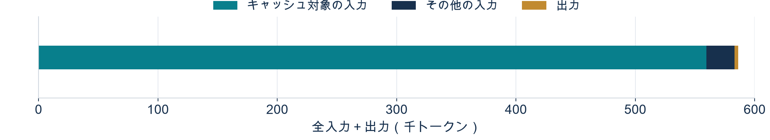
19 / P4の結果
入力の繰り返しが総トークンの大半を占めた
実行 448.53秒 / 38呼び出し / 586,166総トークン
入力
出力
最終成果物
独立評価
583,040
3,126
0バイト
未解決：要求0/4
公開既存131件の合格、再現スクリプトの終了0だけでは要求を満たしたとは言えない。
出典 S3。キャッシュ対象559,572は入力583,040の内数。課金額や実計算量とは別の指標。
20
Notes:
入力の繰り返しが総トークンの大半を占めた
この資料は少数の開発観察の報告。グラフの元データ、条件差、未実証事項は末尾の出典と資料READMEを参照。

Slide 21
20 / 解釈
分かったことと、原因として未確認のこと
失敗も費用へ含め、実装の問題と研究仮説を混ぜない。
観測できたこと
これから切り分けること
同じモデルで両構成を測れる
公開検査と独立評価が食い違う
P4は予算停止で機能修正なし
計測欠損・形式エラーはなかった
基準方式の調査・停止方針の影響
本当に必要な作業間の調整
情報整理だけで改善できる範囲
実行単位変更の固有の追加価値
単一の失敗を、複数担当や集約の必要性の証拠へ読み替えない。
出典 S2–S4。内部推論文から原因を断定する分析は行っていない。
21
Notes:
分かったことと、原因として未確認のこと
この資料は少数の開発観察の報告。グラフの元データ、条件差、未実証事項は末尾の出典と資料READMEを参照。

Slide 22
21 / 先行研究と新規性
「動的に担当を変える」だけでは、既に研究がある
本文と固定コードを照合中。完全再現と新規性の確定は未完了。
近接研究
既に扱われていること
今回さらに検証したいこと
MaAS / ICML 2025
課題に応じた構成・費用配分
全工程の品質条件と費用
TDAG / NN 2025
動的な分解・担当生成
進行した作業状態の移管
Flow / ICLR 2025
実行中の作業・担当更新
共有・中央調整を超える効果
Puppeteer / NeurIPS 2025
状態に応じた担当選択
移管の利益と費用を含む比較
狙うのは有効条件と機構の説明。再編・分岐実験・利益予測そのものを世界初としない。
出典 L1–L4・S13。各研究の原理の要約であり、同条件の性能比較ではない。
22
Notes:
「動的に担当を変える」だけでは、既に研究がある
この資料は少数の開発観察の報告。グラフの元データ、条件差、未実証事項は末尾の出典と資料READMEを参照。

Slide 23
22 / 次の検証
分担の観察 → 同一状態の対照 → 必要なら自動選択
前段で現象が残らなければ、次の複雑な機能へ進まない。
順序
行うこと
進める条件
1
同条件の工程分担・強い基準の点検
観測可能な調整・状態不整合がある
2
同一状態から継続／整理／調整／移管
復元と予算の比較が成立する
3
単純規則と利益予測を比べる
局面により有効な対応が変わる
4
未使用課題・別モデルで確認する
品質条件・主要指標・必要件数を固定
並行して決める：主課題、依存の分類、品質許容差、必要件数、最も近い比較実装。
出典 S1・S5・S7。後続の具体的な試行条件は、開始前に別計画として固定する。
23
Notes:
分担の観察 → 同一状態の対照 → 必要なら自動選択
この資料は少数の開発観察の報告。グラフの元データ、条件差、未実証事項は末尾の出典と資料READMEを参照。

Slide 24
23 / 研究期限まで
2027年夏の初回投稿を目標に、段階ごとに判断する
12月は修論・成果物の完成期限。採録時期は査読に依存する。
時期
重点
残す成果物
2026年10–12月
主課題・基準方式・現象の確認
選定理由、条件、失敗分析
2027年1–4月
同一状態の比較・機構の分析
分岐データ、効果と費用
2027年5–6月
確認評価と論文の主張を固定
主要図表、限界、再現手順
2027年7–8月
執筆・初回投稿
IEICE論文誌を主候補に原稿
2027年9–12月
追加検証・査読対応・修論
コード、設定、最終発表
再編が効かない場合も記録する。ただし、否定結果だけで論文化できるとは保証しない。
出典 S1・S5：研究の現方針を基にした予定。結果により手法と件数を見直す。
24
Notes:
2027年夏の初回投稿を目標に、段階ごとに判断する
この資料は少数の開発観察の報告。グラフの元データ、条件差、未実証事項は末尾の出典と資料READMEを参照。

Slide 25
24 / 何を目指すか
どの状態に、どの構成が必要かを説明できる研究へ
到達目標は、平均スコアの上昇だけではない。
学術的な成果
技術的な成果
現在の課題
情報整理で十分な条件
中央調整が有効な条件
移管が役立つ／害になる条件
品質と費用の根拠
状態を扱う共通ハーネス
同じ途中状態の比較基盤
費用を含む選択規則
再実行できる記録と設定
強い基準でも残る現象
近接研究との差分
主課題と確認評価
一般化できる範囲
「誰に何を渡し、どこで判断・実行をまとめるか」を、実測に基づいて決める。
研究コード・記録・Issue・PR・専用Project：sophiria1225/AI-
25
Notes:
どの状態に、どの構成が必要かを説明できる研究へ
この資料は少数の開発観察の報告。グラフの元データ、条件差、未実証事項は末尾の出典と資料READMEを参照。

Slide 26
付録 A / 正確な実測値
P3の4試行を比較するためのデータ
下記は開発観察。入力キャッシュは全入力の内数で、費用から差し引かない。
課題・方式
呼出
入力
出力
合計
秒
評価
15380 単一
26
277,892
5,284
283,176
469.70
合格
15380 2担当
27
269,358
5,650
275,008
2274.54
合格
15957 単一
25
274,364
5,802
280,166
506.82
未解決
15957 2担当
27
270,474
5,057
275,531
2324.12
未解決
全4試行が予算停止。合計105呼び出し・1,113,881トークン。独立な課題数は2。
出典 S2・materials/20261020/P3_data.csv。完全な集計はreports/に保存。
26
Notes:
P3の4試行を比較するためのデータ
この資料は少数の開発観察の報告。グラフの元データ、条件差、未実証事項は末尾の出典と資料READMEを参照。

Slide 27
付録 B / 再現性
固定したものと、原記録のたどり方
公開可能な集計・コードと、実験機上に保持するデータを区別する。
対象
固定版／記録
推論基盤
llama.cpp 620d2225… / mini-swe-agent 04d809ce…
P3計画
configs/P3_development_plan_v01.json / ce33553f…
P4計画
configs/P4_pro_single_plan_v01.json / 64701ea1…
Proデータ・実行環境
HF 2d52cb3d… / V2 image sha256:2ee62346…
公開するもの
集計・理由・設定・図表CSV・資料生成コード
ローカルに保持
モデル重み・完全な履歴・独立評価の追加テスト
GitHubの変更先はAI-のみ。Issueと専用Projectに状態を継続記録する。
出典 S6・S14。下記は短縮表記。完全なSHA-256・コミットは設定とdata_sources.jsonへ。
27
Notes:
固定したものと、原記録のたどり方
この資料は少数の開発観察の報告。グラフの元データ、条件差、未実証事項は末尾の出典と資料READMEを参照。

Slide 28
付録 C / 記録へのリンク
数値・図表・判断の出典
資料の数値は記録済みの集計から生成。詳細は各リンクと発表者ノートへ。
S1
研究の目的・評価の基準 ↗
S2
P3比較の実測と考察 ↗
S3–S4
P4実測・公開操作の分析 ↗
S5–S7
作業ボード・実装・分岐計画 ↗
S8–S10
品質条件・モデル選定・以前の実測 ↗
S11–S12
主課題選定と評価器の校正 ↗
S13–S14
先行研究比較と固定計画 ↗
リンクはGitHub上の記録。資料作成時点の元データSHAはdata_sources.jsonに保存。
28
Notes:
数値・図表・判断の出典
S1 研究の目的・評価の基準: https://github.com/sophiria1225/AI-/blob/main/docs/research_brief.md
S2 P3比較の実測と考察: https://github.com/sophiria1225/AI-/blob/main/docs/P3_findings.md
S3–S4 P4実測・公開操作の分析: https://github.com/sophiria1225/AI-/blob/main/docs/P4_findings.md
S5–S7 作業ボード・実装・分岐計画: https://github.com/sophiria1225/AI-/blob/main/docs/task_board.md
S8–S10 品質条件・モデル選定・以前の実測: https://github.com/sophiria1225/AI-/blob/main/docs/model_selection.md
S11–S12 主課題選定と評価器の校正: https://github.com/sophiria1225/AI-/blob/main/docs/main_task_feasibility.md
S13–S14 先行研究比較と固定計画: https://github.com/sophiria1225/AI-/blob/main/docs/related_work_matrix.md

Slide 29
付録 D / 近接研究の原典
新規性の確認に使っている主な文献
下記の正式掲載研究と著者実装を比較。方法全体の再現はまだ行っていない。
L1
MaAS: Multi-agent Architecture Search via Agentic Supernet ↗
ICML 2025 / PMLR 267
L2
TDAG: Dynamic Task Decomposition and Agent Generation ↗
Neural Networks 185, 107200 (2025)
L3
Flow: Modularized Agentic Workflow Automation ↗
ICLR 2025
L4
Multi-Agent Collaboration via Evolving Orchestration ↗
NeurIPS 2025
本文・実装の確認範囲と未確認事項はdocs/related_work_matrix.mdに記録。
29
Notes:
新規性の確認に使っている主な文献
L1: MaAS: Multi-agent Architecture Search via Agentic Supernet
ICML 2025 / PMLR 267
https://proceedings.mlr.press/v267/zhang25bi.html
L2: TDAG: Dynamic Task Decomposition and Agent Generation
Neural Networks 185, 107200 (2025)
https://doi.org/10.1016/j.neunet.2025.107200
L3: Flow: Modularized Agentic Workflow Automation
ICLR 2025
https://proceedings.iclr.cc/paper_files/paper/2025/file/ba84da6921f3040b74ee163aa7451f53-Paper-Conference.pdf
L4: Multi-Agent Collaboration via Evolving Orchestration
NeurIPS 2025
https://proceedings.neurips.cc/paper_files/paper/2025/hash/f1320d2e2842169c6fc89dcbd80e94d0-Abstract-Conference.html

